Slide 1
Thứ ..., ngày ... tháng ... năm ...
DỰ ÁN 1
EM TRỒNG HOA
TRANG TRÍ LỚP HỌC
EM TRỒNG HOA
TRANG TRÍ LỚP HỌC
Kính chào quý thầy cô, Bài dạy công nghệ này Cá Con soạn 2 tiết trong 1 file, vì học sinh mỗi lớp sẽ thực hiện tiến độ nhanh chậm khác nhau. Vì vậy quý thầy cô cân nhắc tình hình lớp mình để ngắt tiết này ra nhé! Cá Con cảm ơn thầy cô!

Slide 2
Thứ ..., ngày ... tháng ... năm ...
DỰ ÁN 1
EM TRỒNG HOA
TRANG TRÍ LỚP HỌC
EM TRỒNG HOA
TRANG TRÍ LỚP HỌC

Slide 3
1. Mô tả dự án
Hoa có tác dụng làm đẹp không gian và tạo góc thiên nhiên trong lớp học. Việc trồng hoa trang trí lớp học có thể là hoạt động thường xuyên hoặc theo chủ đề như: chào mừng ngày 20 tháng 11, ngày 08 tháng 3, ngày 20 tháng 10 và các dịp lễ, tết trong năm.
Thông qua dự án này, em hãy cùng các bạn chọn một loại hoa và trồng trong chậu theo chủ đề phù hợp để trang trí, làm đẹp lớp học.

Slide 4
2. Mục tiêu
Mỗi nhóm thực hiện các nhiệm vụ sau:
Trồng được một chậu hoa trang trí lớp học theo chủ đề.
Xây dựng kế hoạch thực hiện dự án theo
hướng dẫn của giáo viên.

Slide 5
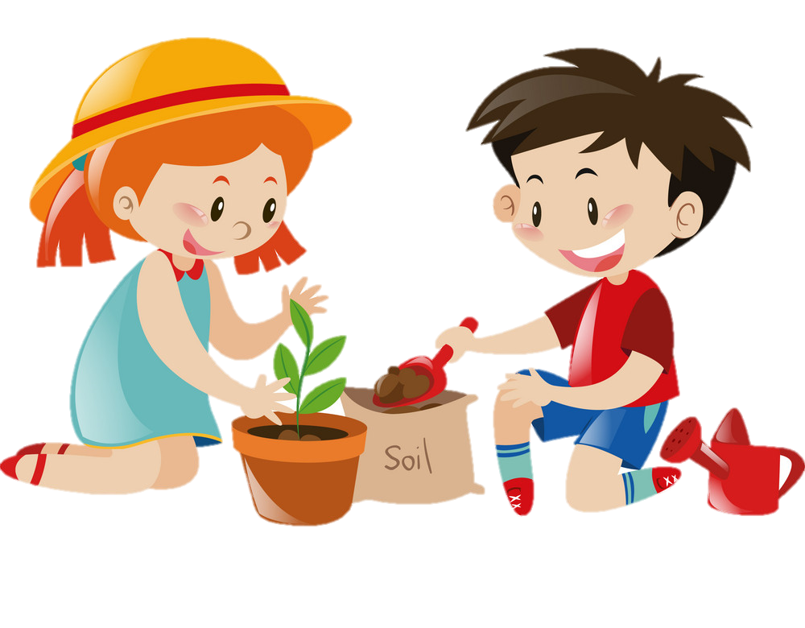
3. Nhiệm vụ
Mỗi nhóm thực hiện các nhiệm vụ sau:
Trồng được một chậu hoa trang trí lớp học theo chủ đề.
Chọn cây hoa, chậu, giá thể và dụng cụ cần thiết
để trồng hoa trong chậu theo chủ đề.
Xây dựng kế hoạch thực hiện dự án theo
hướng dẫn của giáo viên.
Mỗi nhóm thực hiện các nhiệm vụ sau:
Chọn cây hoa, chậu, giá thể và dụng cụ cần thiết để trồng hoa trong chậu theo chủ đề.
Giới thiệu ý nghĩa của chậu hoa mà nhóm đã trồng.

Slide 6
3. Nhiệm vụ
Mỗi nhóm thực hiện các nhiệm vụ sau:
Chọn cây hoa, chậu, giá thể và dụng cụ cần thiết
để trồng hoa trong chậu theo chủ đề.
Giới thiệu ý nghĩa của chậu hoa mà nhóm đã trồng.
Xây dựng kế hoạch thực hiện dự án theo
hướng dẫn của giáo viên.

Slide 7
3. Nhiệm vụ
Mỗi nhóm thực hiện các nhiệm vụ sau:
Giới thiệu ý nghĩa của chậu hoa mà nhóm đã trồng.
Xây dựng kế hoạch thực hiện dự án theo
hướng dẫn của giáo viên.
Chọn cây hoa, chậu, giá thể và dụng cụ cần thiết
để trồng hoa trong chậu theo chủ đề.

Slide 8
3. Nhiệm vụ
Mỗi nhóm thực hiện các nhiệm vụ sau:
Xây dựng kế hoạch thực hiện dự án theo
hướng dẫn của giáo viên.
Chọn cây hoa, chậu, giá thể và dụng cụ cần thiết
để trồng hoa trong chậu theo chủ đề.
Giới thiệu ý nghĩa của chậu hoa mà nhóm đã trồng.

Slide 9
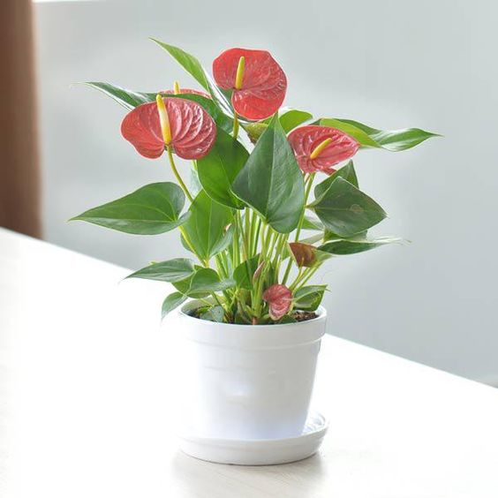
4. Phương tiện thực hiện
- Sách giáo khoa Công nghệ 4.
- Chậu hoa mẫu.

Slide 10
5. Sản phẩm
- Một chậu hoa đã được trồng thành công.
- Nội dung giới thiệu ý nghĩa của chậu hoa.

Slide 11
Chia nhóm học tập

Slide 12
Hướng dẫn làm việc nhóm

Slide 13
Chuẩn bị vật dụng
Cây hoa
Chậu hoa
Lưu ý: chất liệu,
kích thước phù hợp
Giá thể
Vật dụng để trồng,
để trang trí

Slide 14
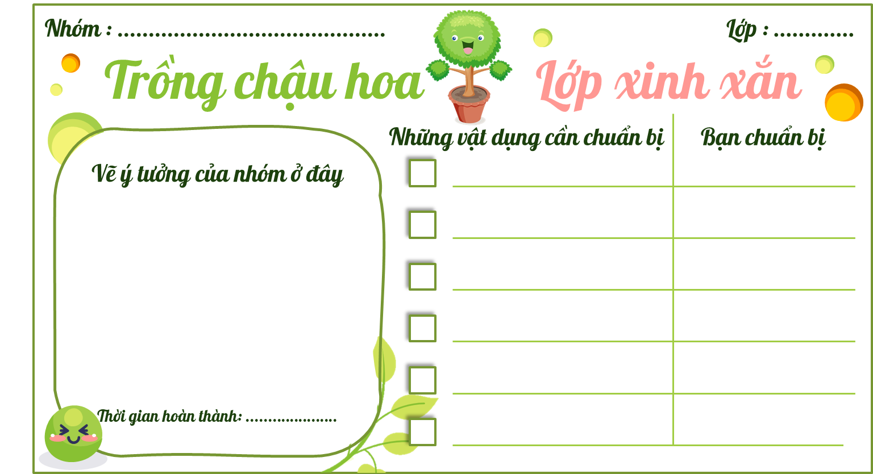
Phân công chuẩn bị

Slide 15
Tiêu chí đánh giá
+1
+2
+3
+4
- Trồng được
1 chậu hoa.
- Trồng được 1 chậu hoa.
- Sử dụng chậu và giá thể phù hợp.
- Trồng được
1 chậu hoa.
- Sử dụng chậu và giá thể phù hợp.
- Trang trí đẹp, thân thiện môi trường.
- Trồng được
1 chậu hoa.
- Sử dụng chậu và giá thể phù hợp.
- Trang trí đẹp, thân thiện môi trường.
- Cây được chăm sóc phát triển tốt.

Slide 16
Phiếu làm việc nhóm

Slide 17
Nhóm : ...........................................
Lớp : .............
Trồng chậu hoa Lớp xinh xắn
Những vật dụng cần chuẩn bị
Bạn chuẩn bị
Vẽ ý tưởng của nhóm ở đây
Thời gian hoàn thành: .....................

Slide 18
Chậu hoa của nhóm mình đây!
Em hãy tự đánh giá chậu hoa của nhóm bằng cách khoanh vào số điểm tương ứng nhé!
Dán hình chậu hoa nhóm đã trồng.
+1
- Trồng được 1 chậu hoa.
- Trồng được 1 chậu hoa.
- Sử dụng chậu và giá thể phù hợp.
+2
- Trồng được 1 chậu hoa.
- Sử dụng chậu và giá thể phù hợp.
- Trang trí đẹp, thân thiện với môi trường.
+3
- Trồng được 1 chậu hoa.
- Sử dụng chậu và giá thể phù hợp.
- Trang trí đẹp, thân thiện với môi trường.
- Cây được chăm sóc phát triển tốt.
+4

Slide 19
Đánh giá kết quả dự án

Slide 20
TRÌNH BÀY SẢN PHẨM
TRÌNH BÀY SẢN PHẨM

Slide 21
CÁC BẠN ĐÁNH GIÁ TIẾT HỌC CỦA CHÚNG TA
NHƯ THẾ NÀO?
CÁC BẠN ĐÁNH GIÁ TIẾT HỌC CỦA CHÚNG TA
NHƯ THẾ NÀO?
rất vui
vui

Slide 22
Chúc các em chăm sóc cây thật tốt nhé!

